Slide 1
减数分裂
rao2019高三

Slide 2
考点发散
基础：熟悉染色体
减数分裂的过程（与有丝分裂比较、精子和卵细胞形成过程的差异）
减数分裂与孟德尔遗传规律的本质（难点：自由组合与基因的连锁现象推断）
减数分裂与受精作用的意义（含“配子中染色体组合多样性的原因”）
细胞分裂与变异（细胞分裂过程出错）
观察有丝分裂、观察减数分裂的实验

Slide 3
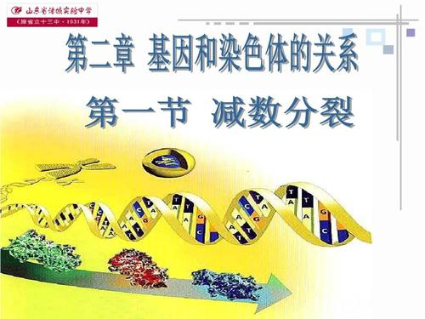
必修2封面图

Slide 4
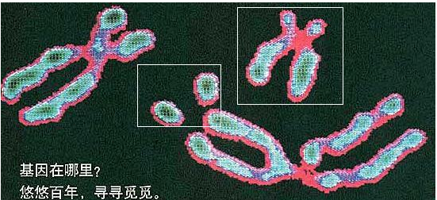
教材p15染色体的长臂、短臂， 点状染色体，端着丝粒染色体

Slide 5
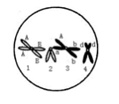
（大本p69例题2） 该细胞中有几个染色单体？ 如果是人体细胞的部分染色体，哪条最可能是Y染色体？

Slide 6
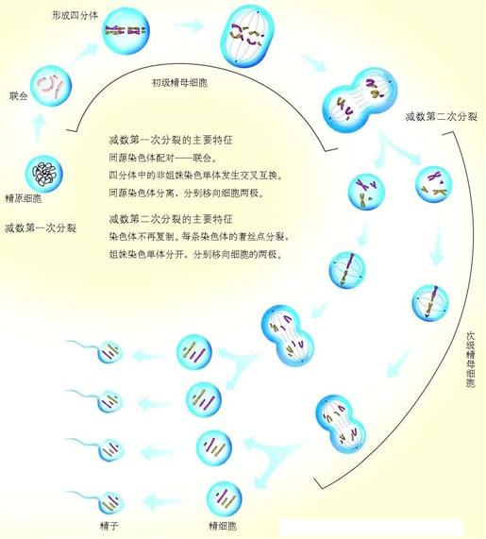
教材p17找出图中的端着丝粒染色体

Slide 7
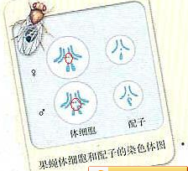
教材p16果蝇的染色体图

Slide 8
二、减数分裂的过程 （一）与有丝分裂比较
1、阅读教材p16、17、18 2、描述有丝分裂各时期中染色体的行为变化
3、描述减数分裂各时期染色体的行为变化
4、有丝分裂与减数分裂的过程和结果有什么不同？

Slide 9
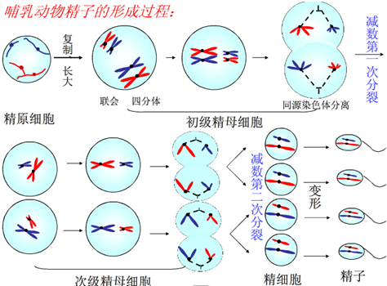
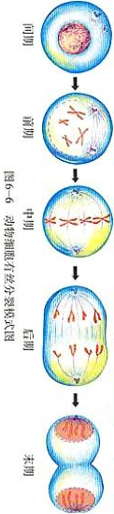
描述有丝分裂和减数分裂各时期染色体的行为变化（教材p18）

Slide 10
减数分裂的过程（染色体行为变化） 思考并画图：如果该生物的精原细胞进行有丝分裂，细胞图如何画？

Slide 11
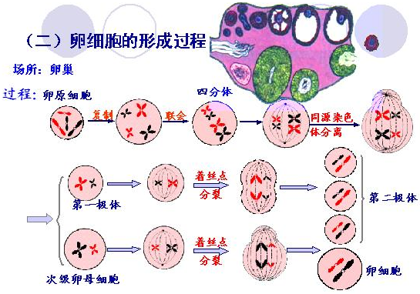
（退化消失）

Slide 12
配子中染色体组合的多样性1
讨论：
下图为减数分裂哪个时期？染色体行为是什么？
一个该细胞可能产生的配子染色体组成有几种？实际有几种？
如果是人的1个该类型细胞呢？
AB和ab

Slide 13
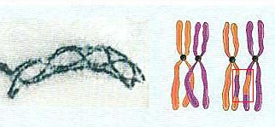
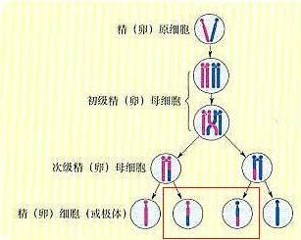
配子中染色体组合的多样性2

Slide 14
配子中染色体组合的多样性的原因
1. 减数分裂过程中非同源染色体的自由组合
2. 四分体时期有非姐妹染色单体的交叉互换。

Slide 15
(1)一个精原细胞，经减数分裂产生的精子染色体组成可能有2^{n}种（n表示同源染色体的对数），实际有2种，如果发生交叉互换实际有4种
(2)一个卵原细胞，经减数分裂产生的卵细胞染色体组成可能有2^{n}种，实际有1种；

Slide 16
(3)例题：
如果一个生物体有AaBb两对同源染色体，则可能产生几种染色体组成的精细胞？如果没有发生交叉互换，产生这几种类型的精细胞需要几个精原细胞？
如果一个生物体有AaBbCc三对同源染色体，则可能产生哪几种染色体组成的精细胞？如果没有发生交叉互换，产生这几种类型的精细胞需要几个精原细胞？
大本p67“教材发散”

Slide 17
受精作用（阅读教材p25“想像空间”）
子代从双亲各继承了半数的染色体，双亲对子代的贡献是一样的吗？卵细胞含有丰富的细胞质，细胞质中什么结构含有DNA？它会影响生物的遗传吗？
细胞核：精子的核+卵细胞核
受精卵
细胞质：几乎全由卵细胞提供
受精卵的核基因：父母各给一半。
受精卵的质基因（线粒体基因）：几乎全来自于母亲。

Slide 18
减数分裂和受精作用的意义
有性生殖：减数分裂+受精作用得到子代
无性生殖：通过有丝分裂繁殖后代
二者都保证了生物前后代体细胞中染色体数目的恒定；但有性生殖新一代继承了父母双方的遗传物质，且由于配子的多样性，同一双亲的后代也呈现多样性。
这种多样性有利于生物在自然选择中进化。
因此，有性生殖中的减数分裂和受精作用对于生物的遗传和变异都十分重要。

Slide 19
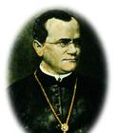
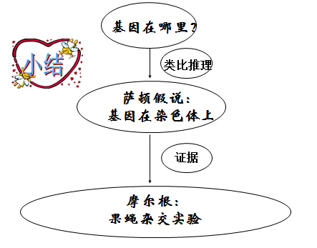
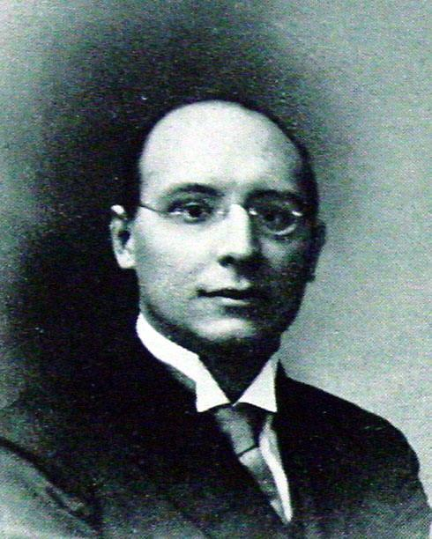
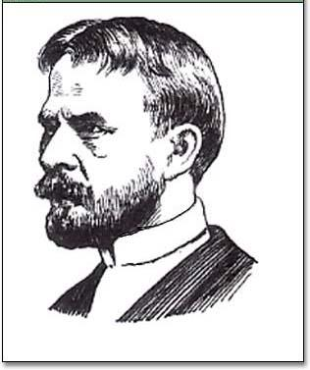
类比的内容：基因和染色体的行为在减数分裂和受精作用过程中具有平行关系

Slide 20
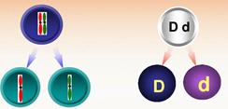
基因和染色体的行为在减数分裂和受精作用过程中具有平行关系
过程 | 遗传因子（孟德尔） | 染色体（萨顿）
体细胞中
产生配子的过程
配子中
成对的（A 、a）
成对的（同源染色体）
分离
分离
只有一对中的一个
只有一对中的一条
形成配子
减数分裂形成配子

Slide 21
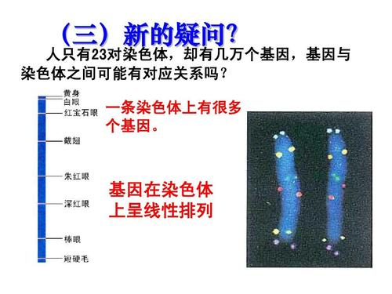
图中1条染色体上的基因都是非等位基因

Slide 22
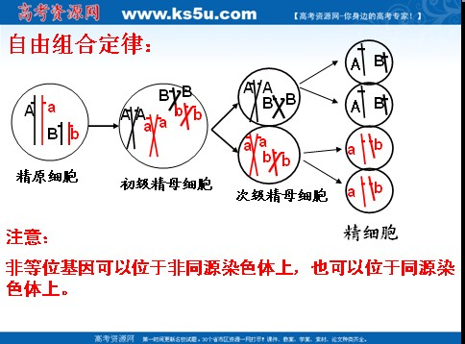
易混淆点：同源染色体、非同源染色体、姐妹染色单体

Slide 23
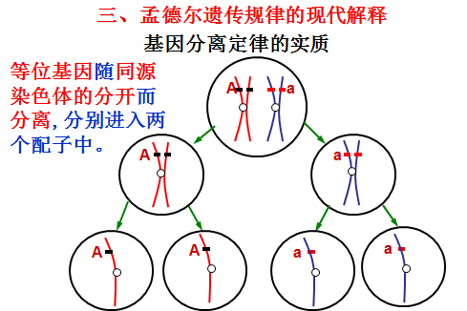

Slide 25
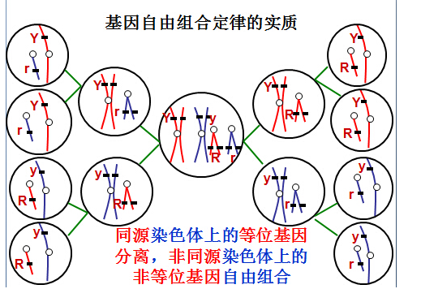

Slide 26



判断以下三个细胞中的两对基因是否遵循自由组合定律，并说明理由
是 控制这两对相对性状的基因分别位于两对同源染色体上 。（非同源染色体上的非等位基因）
否 控制这两对相对性状的基因位于一对同源染色体上
（同源染色体上的非等位基因）

Slide 27
两对基因位于两对染色体上（非同源染色体上的非等位基因）：
规律：自由组合
AaBb个体产生配子类型及比例：1:1:1:1
自交子代表现型比例：9:3:3:1（完全显性）
测交子代表现型比例：1:1:1:1（完全显性）
应用：
判断自由组合的3个条件
验证自由组合的3个方法

Slide 28
例题1．在豚鼠中，黑色(C)对白色(c)、毛皮粗糙(R)对毛皮光滑(r)是显性。下列能验证基因的自由组合定律的最佳杂交组合是
A．黑色光滑×白色光滑→18黑色光滑∶16白色光滑
B．黑色光滑×白色粗糙→25黑色粗糙
C．黑色粗糙×白色光滑→10黑色粗糙∶9黑色光滑∶9白色粗糙∶10白色光滑
D．黑色粗糙×白色粗糙→15黑色粗糙∶8黑色光滑∶15白色粗糙∶4白色光滑

Slide 29
例题2．果蝇是常用的遗传学实验材料，其体色有黄身(H)、灰身(h)之分，翅形有长翅(V)、残翅(v)之分。现用两种纯合果蝇杂交，F₂出现4种类型且比例为5∶3∶3∶1，已知果蝇的一种精子不具有受精能力。回答下列问题：
(1)果蝇体色与翅形的遗传遵循__ ____定律，亲本果蝇的基因型是______。
(2)不具有受精能力的精子的基因组成是_____。F₂黄身长翅果蝇中双杂合子的比例为______。
(4)现有多种不同类型的果蝇，从中选取亲本通过杂交实验来验证上述不能完成受精作用精子的基因型。
①杂交组合：选择_ _______________________进行杂交。
②结果推断：若后代出现_____________________。
自由组合
HHvv、hhVV
HV
3/5
灰身残翅的果蝇为母本，双杂合子的黄身长翅果蝇为父本
黄身残翅：灰身长翅：灰身残翅=1:1:1，则不具有受精能力精子的基因型为HV

Slide 30
判断：等位基因遵循分离定律，非等位基因遵循自由组合定律。
两对基因位于同一对染色体上（同源染色体上的非等位基因），不考虑交叉互换：
规律：基因的连锁互换
AaBb个体产生配子类型及比例：1:1
自交子代表现型比例：双显：双隐=3:1或单显1：双显：单显2=1:2:1（完全显性）
测交子代表现型比例：1:1 （完全显性）
应用：
判断连锁的3个条件
验证连锁的3个方法

Slide 31
例题1．已知桃树中，树体乔化与矮化为一对相对性状（由等位基因A、a控制），蟠桃果形与圆桃果形为一对相对性状（由等位基因B、b控制），以下是相关的两组杂交实验。
实验（1）：乔化蟠桃（甲）×矮化圆桃（乙）→F₁ ：乔化蟠桃：矮化圆桃=1：1
实验（2）：乔化蟠桃（丙）×乔化蟠桃（丁）→F₁ ：乔化蟠桃：矮化圆桃=3：1
根据上述实验判断，甲、乙、丙、丁四个亲本的基因在染色体上的分布情况。画图。
例题2：小本p274第15题

Slide 32
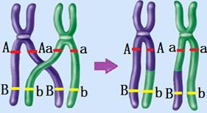
两对基因位于同一对染色体上（同源染色体上的非等位基因），发生交叉互换：
规律：基因的连锁互换，
AaBb个体产生配子类型及比例：4:1:1:4
自交子代表现型比例： : : : （完全显性）
测交子代表现型比例：4:1:1:4（完全显性）

Slide 33

例题：某植物的高茎（B）对矮茎（b）为显性，花粉粒长形（D）对圆形（d）为显性，花粉粒非糯性（E）对花粉粒糯性（e）为显性，非糯性花粉遇碘液变蓝色，糯性花粉遇碘液呈棕色。现有品种甲（BBDDee）、乙（bbDDEE）、丙（BBddEE）和丁（bbddee），进行了如下两组实验。下列分析合理的是
A. 由组合一可知，基因B／b和基因D／d位于两对非同源染色体上
B. 由组合二可知，基因E／e仅和基因B／b位于不同对同源染色体上
C. 若仅用花粉鉴定法即可验证基因自由组合定律，可选用的亲本组合有甲×丙、丙×丁
D. 除单独使用花粉鉴定法外，可用于验证基因自由组合定律的亲本组合另有2个

Slide 34
细胞分裂与变异：
1、间期（有丝分裂间期、减数第一次分裂间期） DNA复制出错，导致基因突变（A、a互变）
看图: A与a的区别

Slide 35
细胞分裂与变异：
1、间期（有丝分裂间期、减数第一次分裂间期）DNA复制出错，导致基因突变（A、a互变）
2、减数第一次分裂前期交叉互换、减一后期自由组合导致基因重组（减数分裂特有、有性生殖特有）
3、有丝分裂或减数分裂染色体分离异常导致染色体数目变异
发生交叉互换
如果发生基因突变呢？

Slide 36
细胞分裂与变异：
3、有丝分裂或减数分裂染色体分离异常导致染色体数目变异
（一）细胞内个别染色体数目增加或减少
变异的原因：
减数第一次分裂一对同源染色体不分离
减数第二次分裂两条姐妹染色单体不分离
有丝分裂两条姐妹染色单体不分离

Slide 37
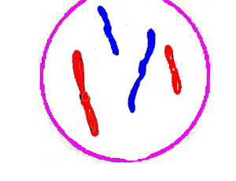
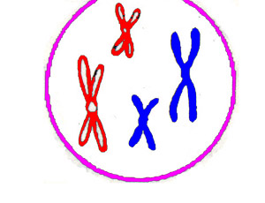
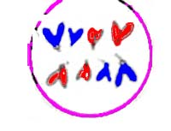
二、多倍体的形成
染色体复制
着丝点分裂
4个染色体
秋水仙素或低温：抑制纺缍体形成
若继续进行正常的有丝分裂
无纺缍丝牵引
染色体加倍的组织或个体
8个染色体

Slide 38
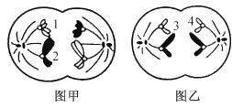
5、下图所示为人体内某种类型的细胞分裂示意图(其中细胞内仅呈现部分染色体）。下列相关叙述正确的是
A． 图甲所示时期，细胞内非等位基因之间均能进行自由组合
B． 图甲和图乙所示的细胞时期不能进行核基因的转录过程
C． 图甲所示细胞内1号和2号染色体之间可能发生交叉互换
D． 图乙所示细胞内3号和4号染色体的基因一定完全相同

Slide 39
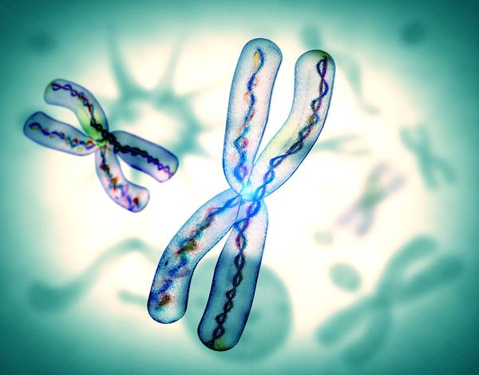
染色体、染色质与DNA复制的关系例题：小本p268第12题、14题
第12题：先画细胞图

Slide 40
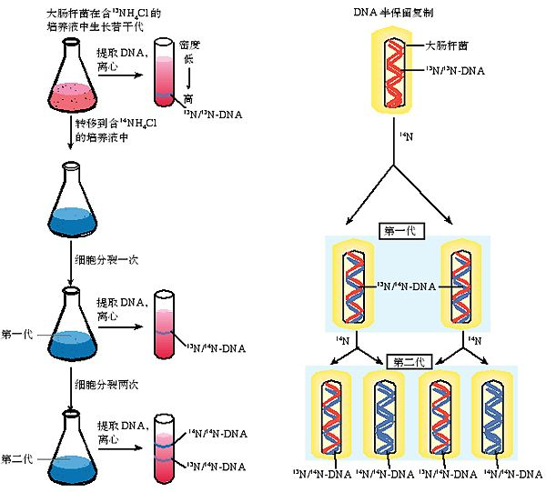

Slide 41
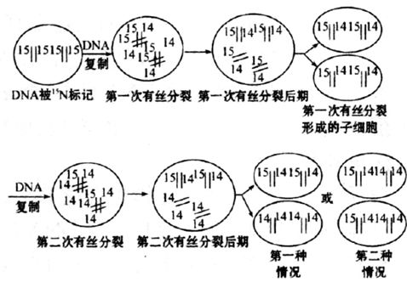

Slide 42
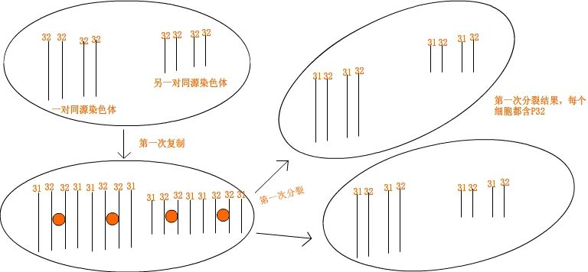

Slide 43
讲题：大本p68——p73

Slide 44
1．D 2．A 3．C 4．C 5．B
6．D 7．B 8．A 9．D 10．C
11．D 12．D
13．C
14．B
15．B
16．C
17．B
18．C

Slide 45
19．假说一演绎法 同源染色体 DDtt、ddTT DT 3/5 任意一对等位基因显性纯合即致死
20．等位基因 1/2 5:3 非同源 基因的自由组合 YYrr和yyRR 1:4
21．自由组合 HHvv、hhVV HV 3/5 灰身长翅：灰身残翅=8:1 ①灰身残翅的果蝇为母本，双杂合子的黄身长翅果蝇为父本 ②黄身残翅：灰身长翅：灰身残翅=1:1:1，则不具有受精能力精子的基因型为HV

Slide 46
22．否 控制这两对相对性状的基因位于一对同源染色体上 AbD、abd或Abd、abD A、a、b、b、D、d
23．② ④ ② ④ ① ④ 4 1：1：1 ：1
24．液泡膜 H＋跨膜运输 深紫色∶淡紫色∶白色＝3∶6∶7 深紫色∶淡紫色∶白色＝1∶2∶1 淡紫色∶白色＝1∶1
25．卵巢 初级卵母 性/ ZW ZW型 1 ⑤ DNA复制(染色体复制) CD

